Slide 1
Toán 1

Slide 2





Slide 3


Tiết 1

Slide 4


Slide 5
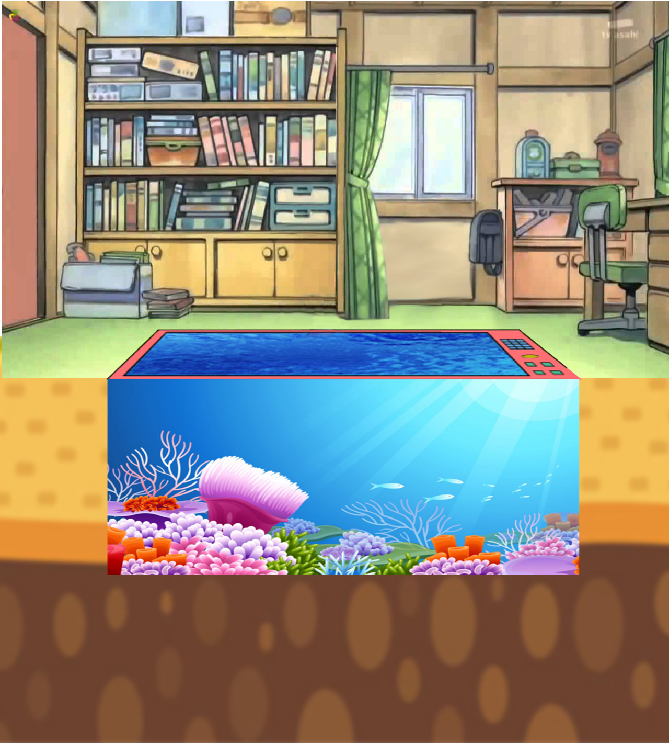



DORAEMON CÂU CÁ

Slide 6







GIỎI QUÁ
Bắt đầu!
TIẾC QUÁ
HẾT GIỜ
8 + 2 = ?
A. 10
B. 9

Slide 7


GIỎI QUÁ
Bắt đầu!
TIẾC QUÁ
HẾT GIỜ
6 + 3 = ?
A. 7
B. 9

Slide 8

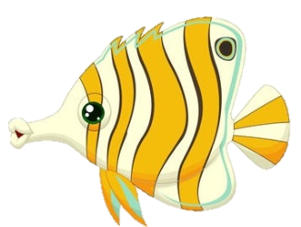
GIỎI QUÁ
Bắt đầu!
TIẾC QUÁ
HẾT GIỜ
9 − 0 = ?
A. 0
B. 9

Slide 9


Slide 10

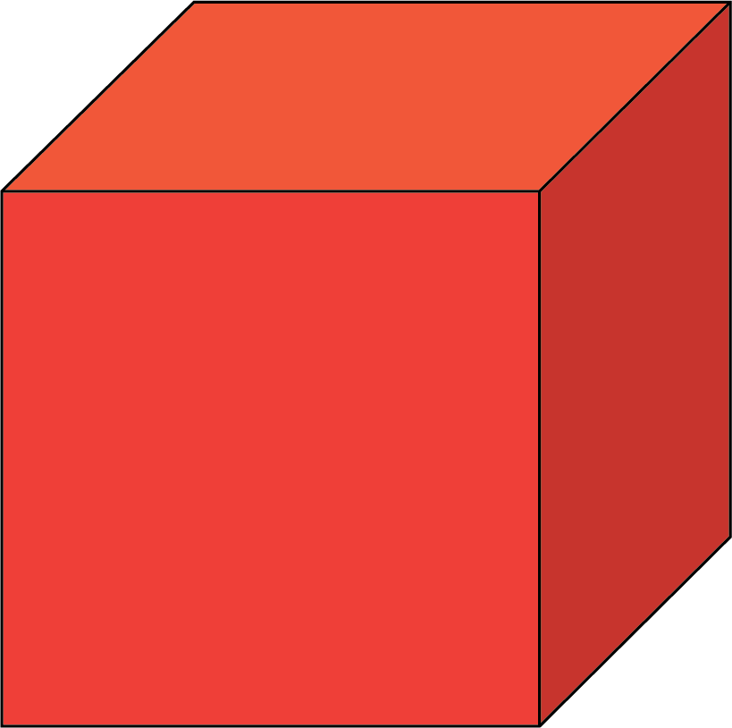

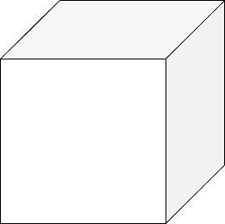
Khối lập phương

Slide 11

Khối lập phương

Slide 12
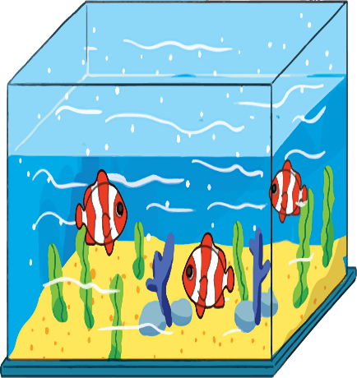
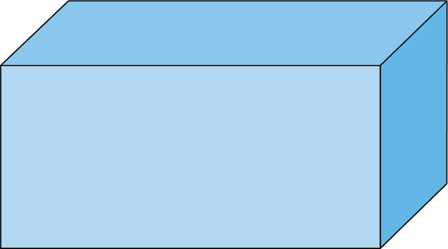

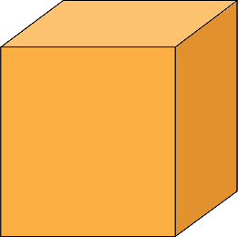
Khối hộp chữ nhật

Slide 13

Khối hộp chữ nhật

Slide 14


Slide 15
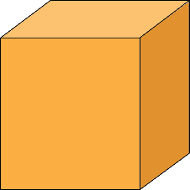
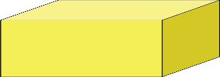

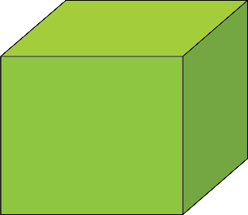
1
Những hình nào là khối lập phương?
A
B
C
D

Slide 16
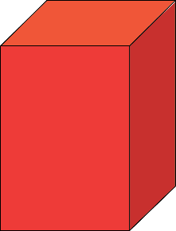
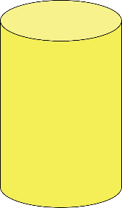
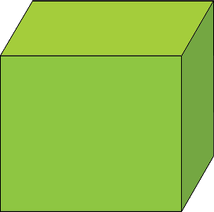
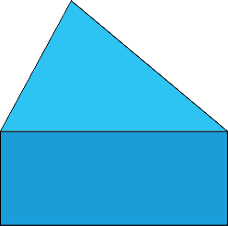
2
Những hình nào là khối hộp chữ nhật?
A
B
C
D

Slide 17
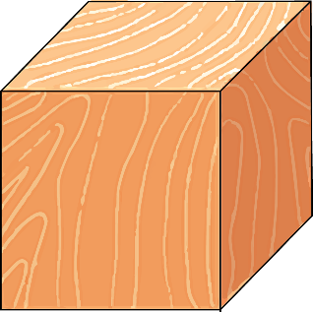
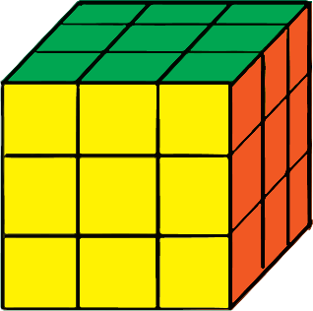
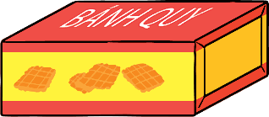


2
a) Mỗi đồ vật sau có dạng hình gì?
Khối lập phương
Khối hộp chữ nhật

Slide 18
2
b) Em hãy nêu tên một số đồ vật có dạng khối lập phương hoặc khối hộp chữ nhật ở quanh ta nhé!

Slide 19
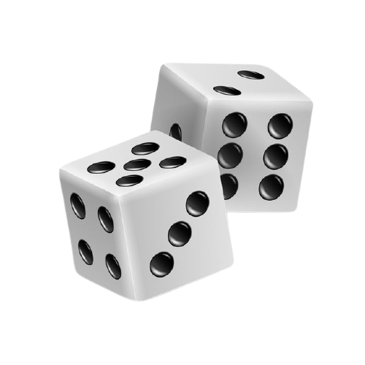
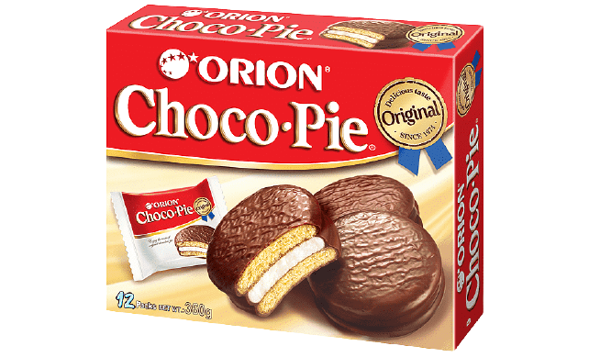



Slide 20


